Slide 1
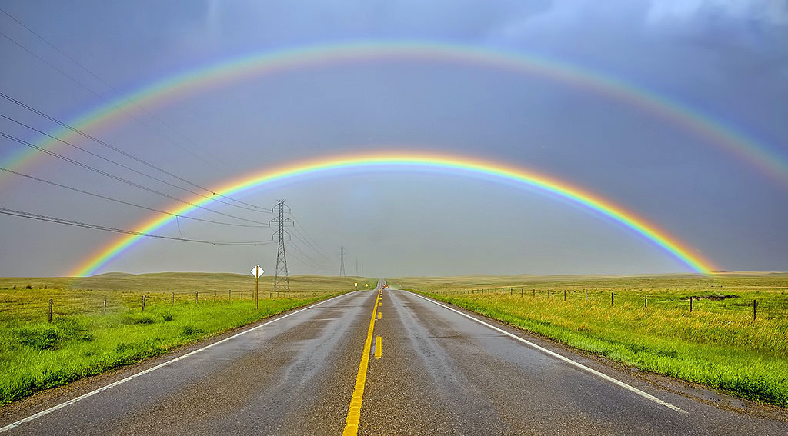
Szivárvány

Slide 2
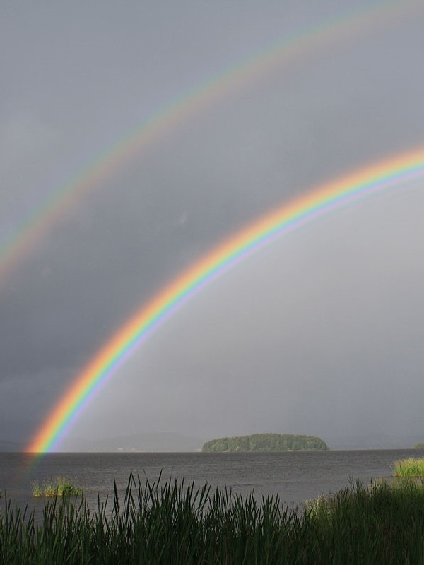
A szivárvány jelensége
A nap a megfigyelő háta mögött süt, előtte pedig esik az eső. A leggyakoribb jelenségek:
Elsődleges szivárvány
Másodlagos szivárvány
Fordított színsorrend
Sötét sáv
A két szivárvány között
Járulékos ívek
A főszivárvány alatt vagy a mellékszivárvány fölött

Slide 3
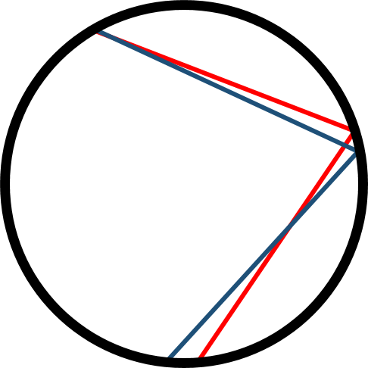
A napsugár útja az esőcseppben
Elsődleges szivárvány
Fénytörés (belépéskor, kilépéskor)
Teljes visszaverődés
Színszóródás*
40°
42°
* A színszóródás vagy diszperzió oka: az anyag (estünkben a víz) törésmutatója függ a fény színétől

Slide 4
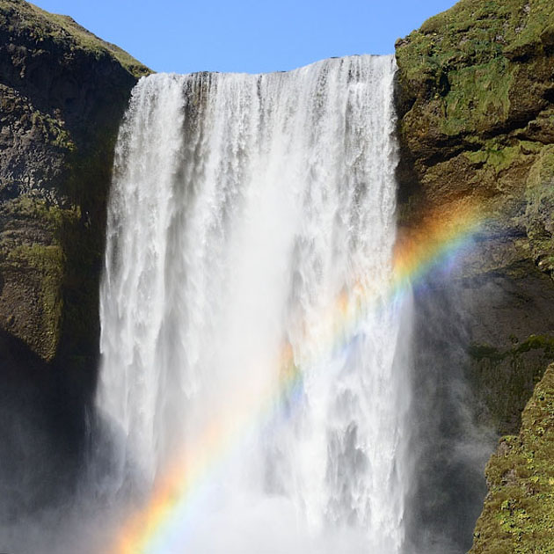
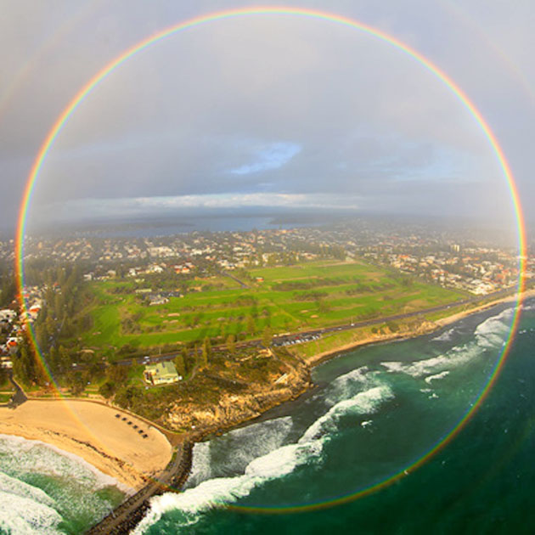
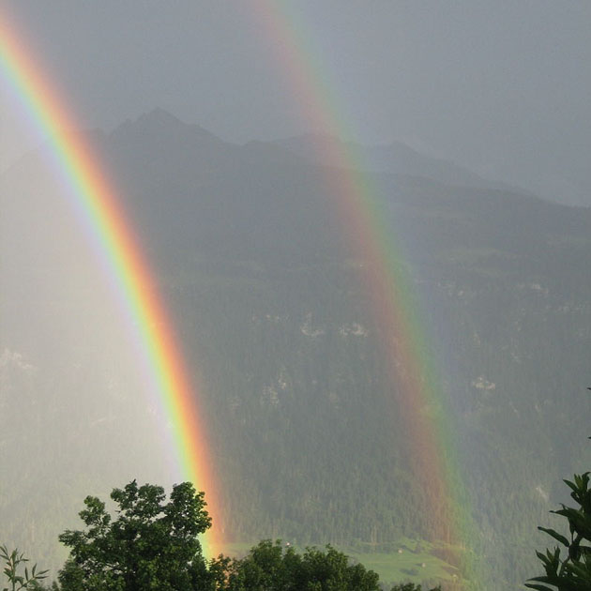
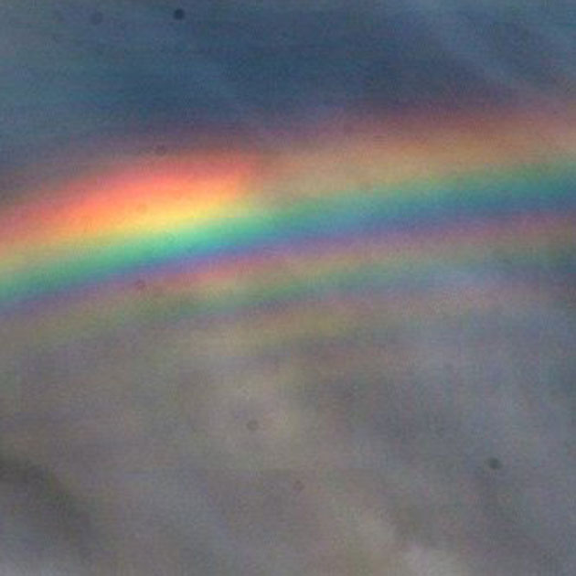
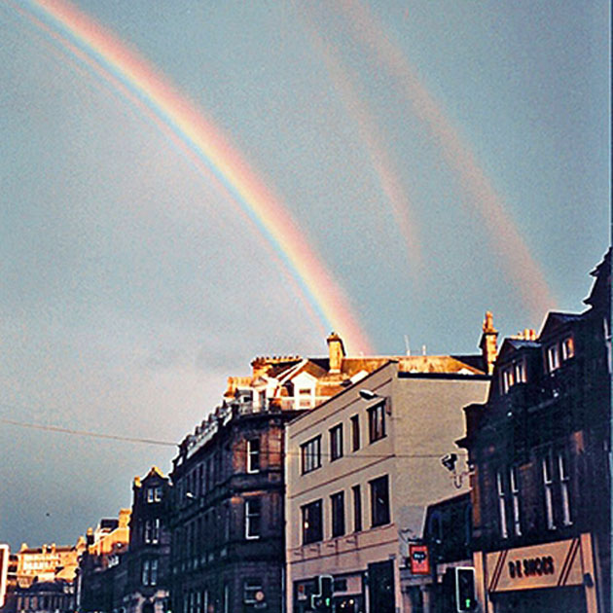
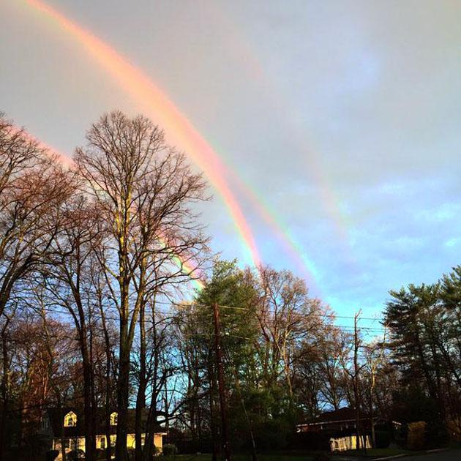
Érdekes jelenségek
Szivárvány a vízeséseknél is kialakulhat
Repülőgépről kör alakú is lehet
A két ív közül kevesebb fény jut a szemünkbe (sötét sáv)
A fény interferenciája járulékos íveket hozhat létre
Egyszerre három szivárvány
Egyszerre négy szivárvány

